Slide 1

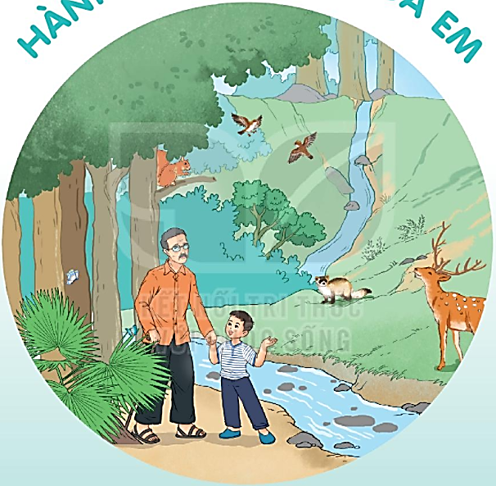
HÀNH TINH XANH CỦA EM

Slide 2

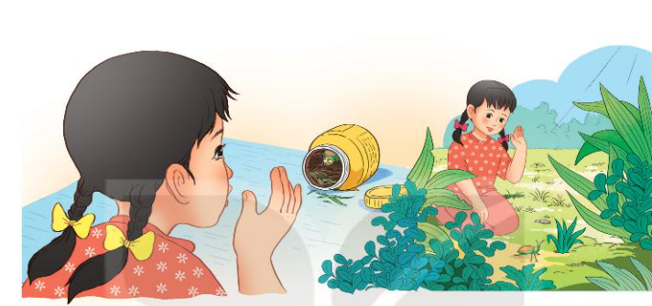
BÀI 16
TẠM BIỆT CÁNH CAM
BÀI 16
Nhìn tranh và đoán xem chuyện gì đã xảy ra với cánh cam?

Slide 3


BÀI 16
TẠM BIỆT CÁNH CAM
BÀI 16
TIẾT 1 – 2
ĐỌC

Slide 4

TẠM BIỆT CÁNH CAM
ĐỌC
Chú cánh cam đi lạc vào nhà Bống. Chân chú bị thương, bước đi tập tễnh. Bống thương quá, đặt cánh cam vào một chiếc lọ nhỏ đựng đầy cỏ. Từ ngày đó, cánh cam trở thành người bạn nhỏ xíu của Bống.
Cánh cam có đôi cánh xanh biếc, óng ánh dưới ánh nắng mặt trời. Mỗi khi nghe tiếng động, chú khệ nệ ôm cái bụng tròn lẳn, trốn vào đám cỏ rối. Bống chăm sóc cánh cam rất cẩn thận. Hằng ngày, em đều bỏ vào chiếc lọ một chút nước và những ngọn cỏ xanh non.
Nhưng Bống cảm thấy cánh cam vẫn có vẻ ngơ ngác, không vui, chắc chú nhớ nhà và nhớ bạn bè. Đoán vậy, Bống mang cánh cam thả ra bãi cỏ sau nhà. Tạm biệt cánh cam nhỏ, Bống hi vọng chú sẽ tìm được đường về căn nhà thân thương của mình.

Slide 5
ĐỌC
Các từ khó phát âm
tập tễnh
nhỏ xíu
xanh biếc
óng ánh
khệ nệ
tròn lẳn

Slide 6
ĐỌC
Ngắt nghỉ
Hằng ngày, em đều bỏ vào chiếc lọ một chút nước và những ngọn cỏ xanh non.
Nhưng Bống cảm thấy cánh cam vẫn có vẻ ngơ ngác, không vui, chắc chú nhớ nhà và nhớ bạn bè.

Slide 7



TẠM BIỆT CÁNH CAM
ĐỌC
Chú cánh cam đi lạc vào nhà Bống. Chân chú bị thương, bước đi tập tễnh. Bống thương quá, đặt cánh cam vào một chiếc lọ nhỏ đựng đầy cỏ. Từ ngày đó, cánh cam trở thành người bạn nhỏ xíu của Bống.
Cánh cam có đôi cánh xanh biếc, óng ánh dưới ánh nắng mặt trời. Mỗi khi nghe tiếng động, chú khệ nệ ôm cái bụng tròn lẳn, trốn vào đám cỏ rối. Bống chăm sóc cánh cam rất cẩn thận. Hằng ngày, em đều bỏ vào chiếc lọ một chút nước và những ngọn cỏ xanh non.
Nhưng Bống cảm thấy cánh cam vẫn có vẻ ngơ ngác, không vui, chắc chú nhớ nhà và nhớ bạn bè. Đoán vậy, Bống mang cánh cam thả ra bãi cỏ sau nhà. Tạm biệt cánh cam nhỏ, Bống hi vọng chú sẽ tìm được đường về căn nhà thân thương của mình.

Slide 8
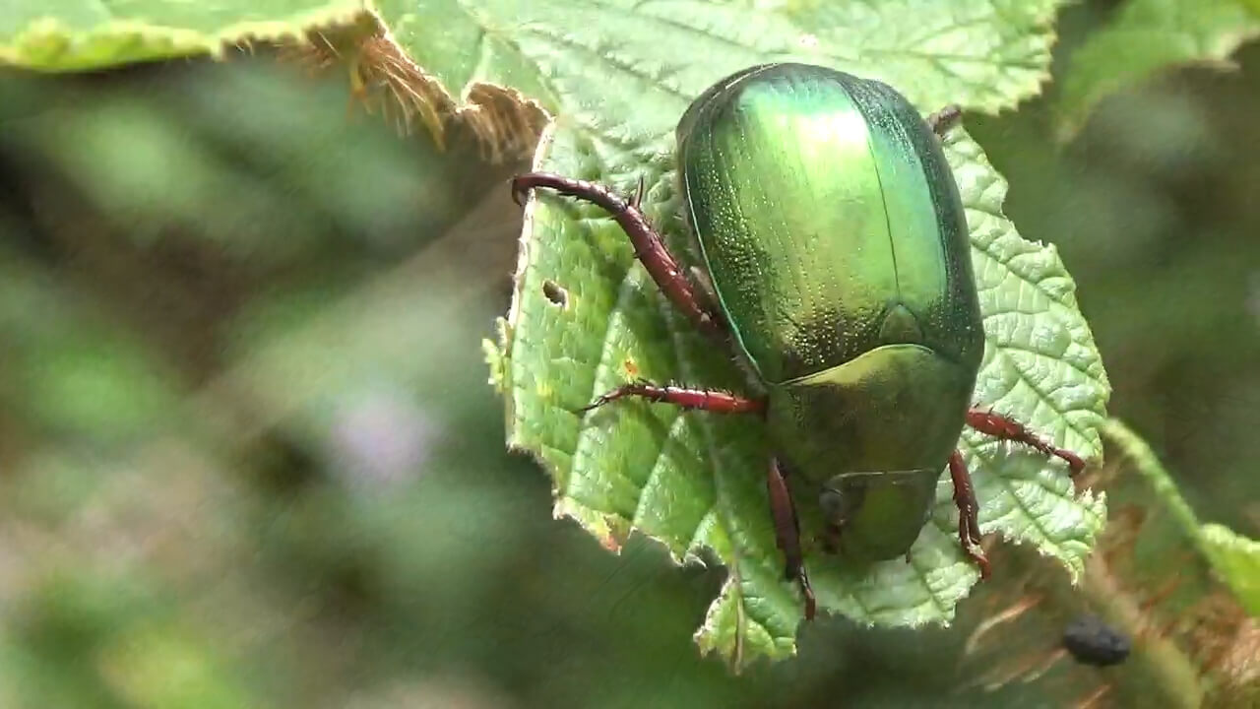
ĐỌC
Từ ngữ
cánh cam
tập tễnh
: dáng đi không cân, bên cao bên thấp
óng ánh
: phản chiếu ánh sáng lấp lánh, trông đẹp mắt
khệ nệ
: dáng đi chậm chạp như phải mang vác nặng
tròn lẳn
: tròn đặc, chắc thịt

Slide 9

TRẢ LỜI CÂU HỎI
1. Bống làm gì khi thấy cánh cam bị thương?
Chú cánh cam đi lạc vào nhà Bống. Chân chú bị thương, bước đi tập tễnh. Bống thương quá, đặt cánh cam vào một chiếc lọ nhỏ đựng đầy cỏ. Từ ngày đó, cánh cam trở thành người bạn nhỏ xíu của Bống.
→ Bống mang cánh cam về chăm sóc.

Slide 10
TRẢ LỜI CÂU HỎI
2. Bống chăm sóc cánh cam như thế nào?
Cánh cam có đôi cánh xanh biếc, óng ánh dưới ánh nắng mặt trời. Mỗi khi nghe tiếng động, chú khệ nệ ôm cái bụng tròn lẳn, trốn vào đám cỏ rối. Bống chăm sóc cánh cam rất cẩn thận. Hằng ngày, em đều bỏ vào chiếc lọ một chút nước và những ngọn cỏ xanh non.
→ Bống chăm sóc cánh cam rất chu đáo, cẩn thận.

Slide 11
bừng tỉnh sau giấc ngủ đông.
TRẢ LỜI CÂU HỎI
3. Vì sao Bống thả cánh cam đi?
Bống thương cánh cam không có người thân.
Bống nghĩ bãi cỏ mới phù hợp với cánh cam
4. Nếu là Bống, em có thả cánh cam đi không?
Vì sao?

Slide 12

Luyện tập
1. Những từ nào dưới đây được dùng trong bài để miêu tả cánh cam?
xanh biếc
óng ánh
khệ nệ
tròn lẳn
thân thương

Slide 13

BÀI 16
TẠM BIỆT CÁNH CAM
BÀI 16
TIẾT 3
VIẾT

Slide 14
1. Nghe – viết:
Tạm biệt cánh cam
Cánh cam có đôi cánh xanh biếc, óng ánh dưới nắng mặt trời. Chú đi lạc vào nhà Bống. Chân chú bị thương, bước đi tập tễnh. Bống thương quá, đặt cánh cam vào một chiếc lọ nhỏ đựng đầy cỏ. Từ ngày đó, cánh cam trở thành người bạn nhỏ xíu của Bống.

Slide 15
Các từ dễ viết sai
xanh biếc
óng ánh
Bống
tập tễnh
nhỏ xíu

Slide 16

VIẾT BÀI
Học sinh viết bài vào vở ô li

Slide 17
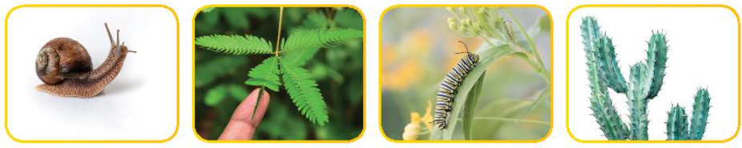
2. Chọn oanh hoặc oach thay cho ô vuông.
thu h oạch mới t oanh
chim oanh l oanh quanh
oạch
oanh
oanh
oanh
3. Tìm từ ngữ gọi tên sự vật có tiếng bắt đầu bằng s hoặc x
ốc sên
cây xấu hổ
con sâu
xương rồng

Slide 18
2. Chọn oanh hoặc oach thay cho ô vuông.
thu h oạch mới t oanh
chim oanh l oanh quanh
oạch
oanh
oanh
oanh
3. Chọn dấu hỏi hoặc dấu ngã cho chữ in đậm
- Nhát như tho.
- Khoe như trâu.
- Dư như hổ.
thỏ
Khỏe
Dữ

Slide 19

BÀI 16
TẠM BIỆT CÁNH CAM
BÀI 16
TIẾT 4
LUYỆN TỪ VÀ CÂU

Slide 20
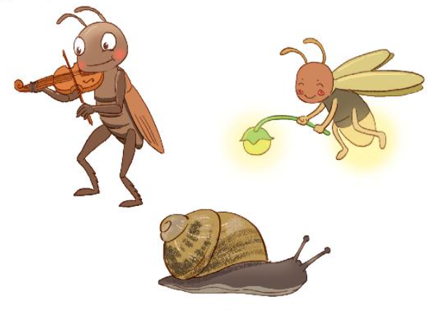
1. Tìm từ ngữ chỉ loài vật trong đoạn sau:
Rền rĩ kéo đàn
Đúng là anh dế
Suốt đời chậm trễ
Là họ nhà sên
Đêm thắp đèn lên
Là cô đom đóm
(Vè loài vật)

Slide 21
2. Chọn từ ngữ phù hợp thay cho ô vuông
A
B
Ve sầu
báo mùa hè tới.
Ong
bắt sâu cho lá.
Chim sâu
làm ra mật ngọt.

Slide 22
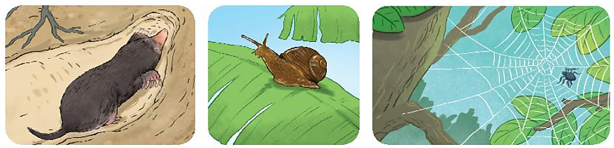
- Chuột sống ở đâu?
- Chuột sống trong hang.
- Ốc sên bò ở đâu?
- Ốc sên bò trên lá.
- Nhện chăng tơ ở đâu?
- Nhện chăng tơ trên cành cây

Slide 23

BÀI 16
TẠM BIỆT CÁNH CAM
BÀI 16
TIẾT 5 – 6
LUYỆN VIẾT ĐOẠN

Slide 24
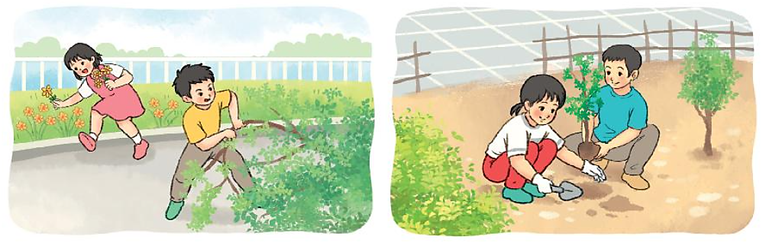


1. Quan sát tranh và nói về việc làm của từng người trong tranh
Hai bạn nhỏ đang nhổ cây, hái hoa.
Hai bạn nhỏ đang trồng cây.

Slide 25
2. Viết 4-5 câu em đã làm để bảo vệ môi trường
Gợi ý:
Em đã làm gì để bảo vệ môi trường?
Em đã làm việc đó lúc nào? Ở đâu? Em làm như thế nào?
Lợi ích của việc làm đó là gì?
Em cảm thấy thế nào khi làm việc đó?

Slide 26
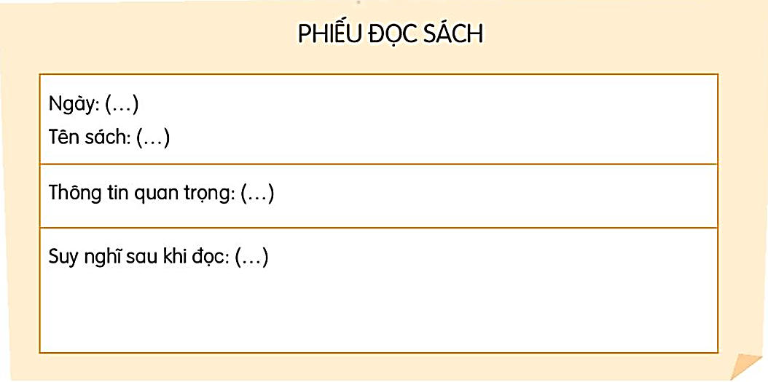
  ĐỌC MỞ RỘNG
  Tìm đọc sách, báo nói về việc bảo vệ động vật.
  Viết vào phiếu đọc sách trong vở bài tập.

Slide 27
